Slide 1

Коммунарские сборы «Мы строим будущее»
17-18 февраля 2023

Slide 2
Цели и задачи
– создание условий для сплочения ребят, развития коммуникативных навыков, уважительного отношения к мнению окружающих; – реализация творческого потенциала каждого ребенка через участие в конкурсах, КТД, акциях; – воспитание чувства ответственности за возложенные дела и принятые решения каждым ребенком и детским коллективом в целом.

Slide 3
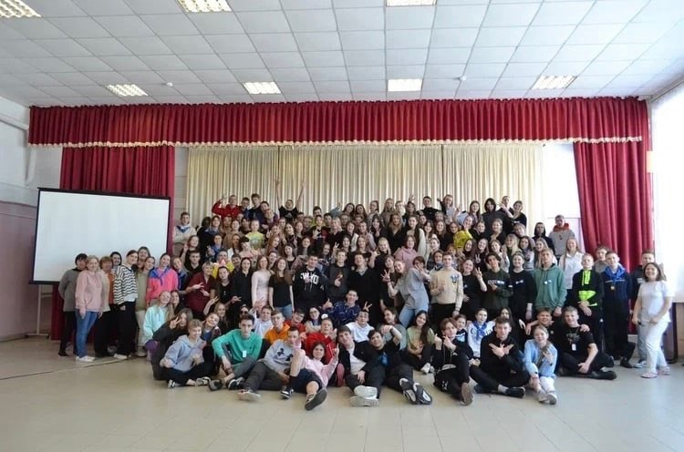
17-18 февраля в нашей школе прошли коммунарские сборы, посвящённые Году педагога и наставника. На них собрались делегации из 7 школ Западного образовательного округа: Гостовского, Высокораменского, Свечи, Даровского и Котельнича (1 и 5 школы), а также присутствовали учащиеся нашей школы.

Slide 4
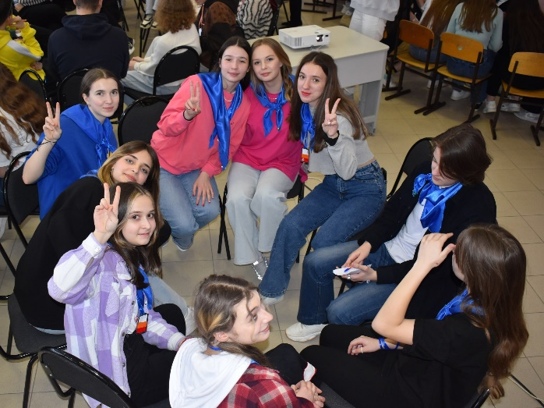
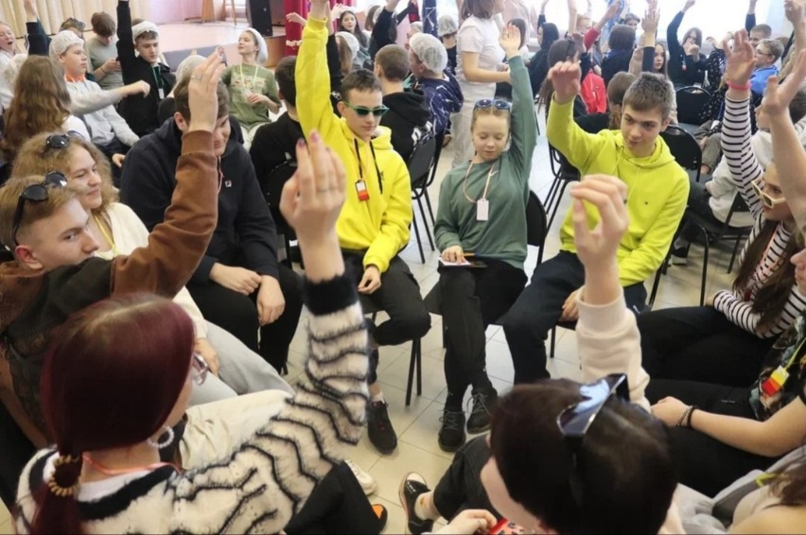
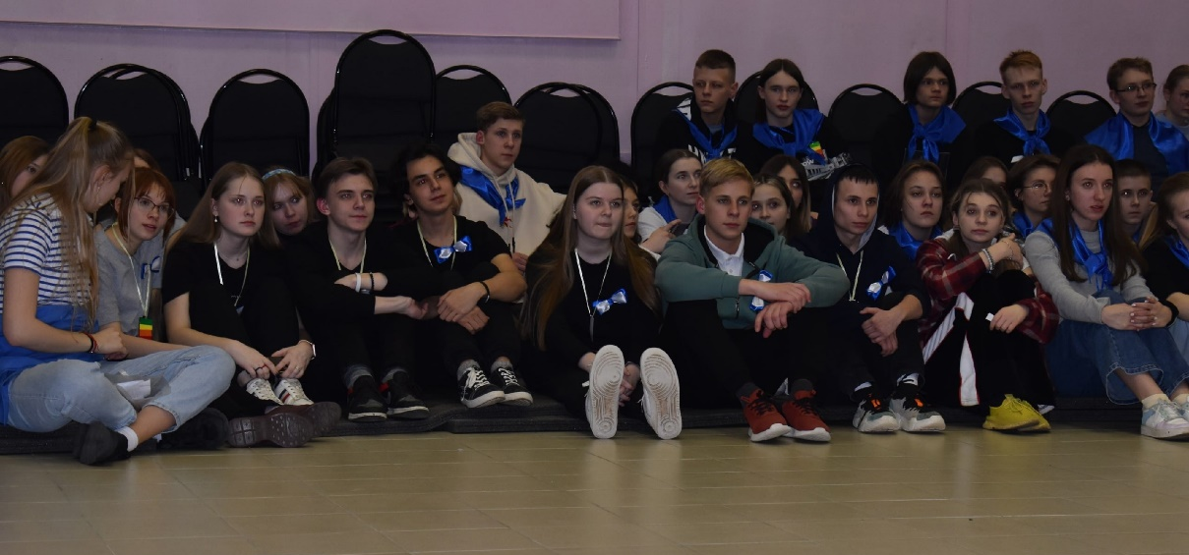
1 день коммунарских сборов
Торжественное открытие;
Представление творческих;
Мастер-классы;
Интеллектуальная игра «Мозгобойня»;
Квест на сплочение;
Огонёк.

Slide 5
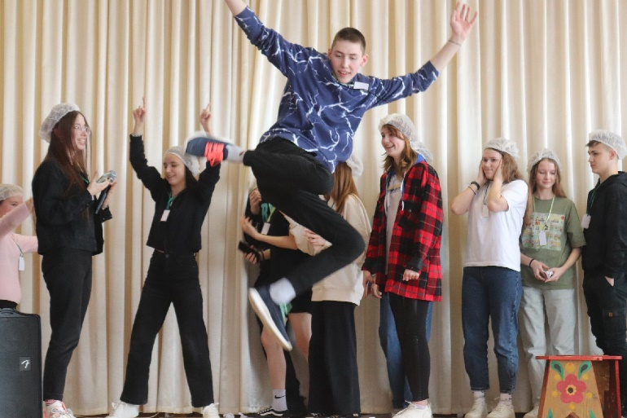
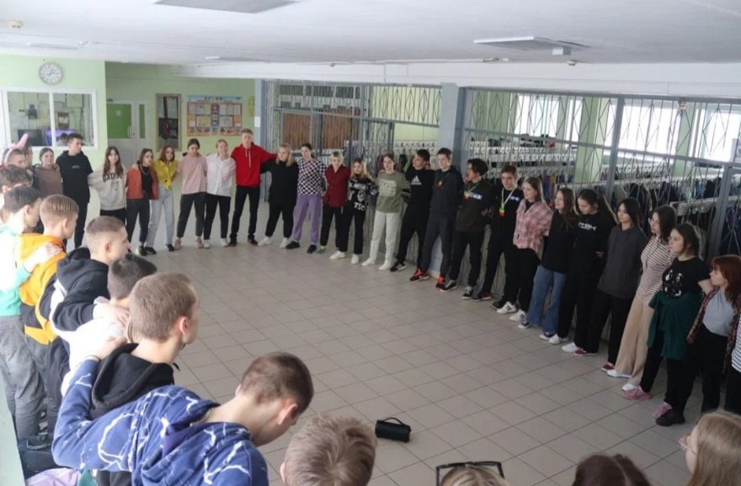
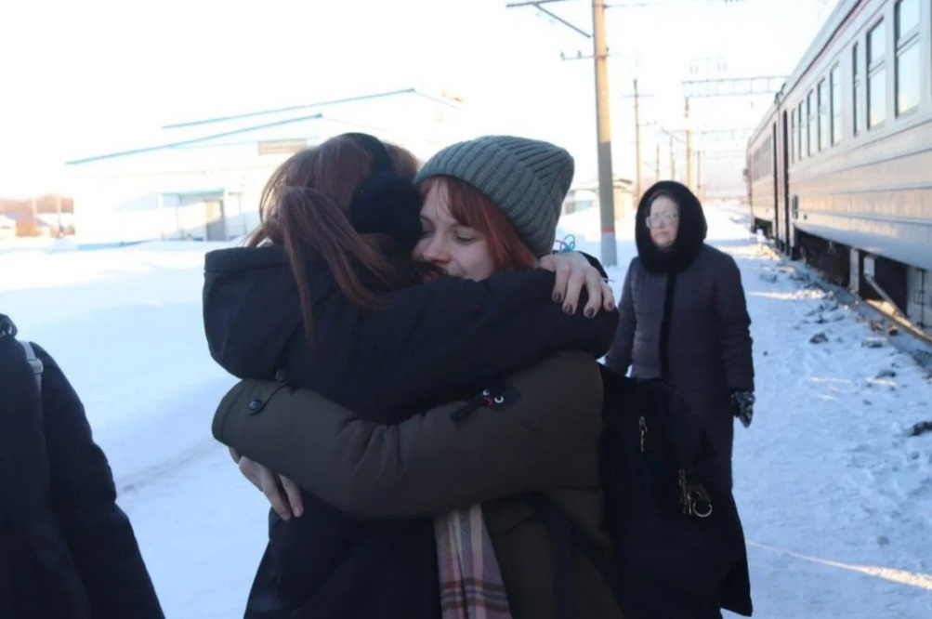
2 день коммунасрких сборов
"100 к одному«;
Концерт «Сказки на новый лад»
Закрытие коммунарских сборов;
Спортивные игры (волейбол и баскетбол).

Slide 6
Спасибо за внимание!

